Slide 1

Множества
FrozenSets

Slide 2


Множества – структура данных являющаяся набором каких-либо элементов, называемые элементами этого множества.
Множество – это не более чем неупорядоченная коллекция уникальных элементов. Что значит неупорядоченная? Это значит, что два множества эквивалентны, если содержат одинаковые элементы.
Элементы множества должны быть уникальными, множество не может содержать одинаковых элементов. Добавление элементов, которые уже есть в множестве, не изменяет это множество.

Slide 3


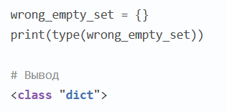
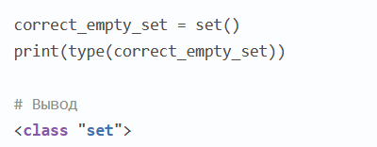
Множество в Python можно создать несколькими способами. Самый простой – это задать множество перечислением его элементов в фигурных скобках:
Для создания пустого множества нужно непосредственно использовать set():

Slide 4
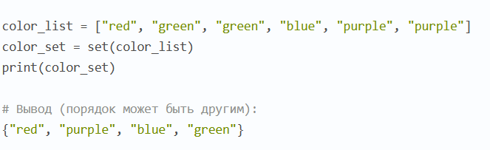
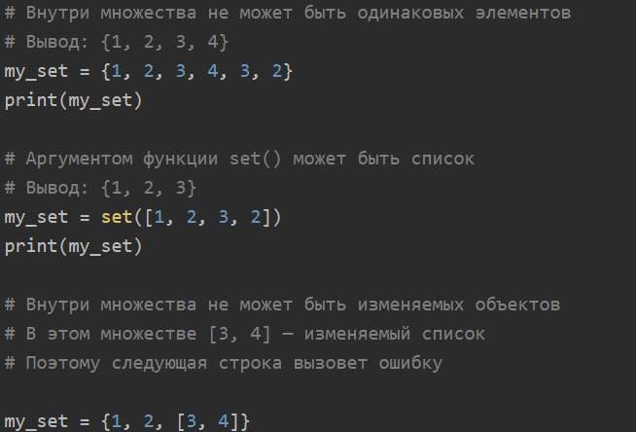
Также в функцию set() можно передать любой итерируемый объект. Повторяющиеся элементы удалятся, а порядок может изменится.

Slide 5
Множества изменяемы и не упорядочены. Поэтому в индексации нет никакого смысла.
Так что получить доступ к элементам множества с помощью индекса или среза не получится. Множества просто не поддерживают эти операции.
Чтобы добавить элемент в множество следует использовать метод add(). Чтобы добавить несколько элементов в множество метод update(). Метод update() принимает списки, кортежи и другие множества. Во всех случаях повторяющиеся элементы не добавятся.

Slide 6
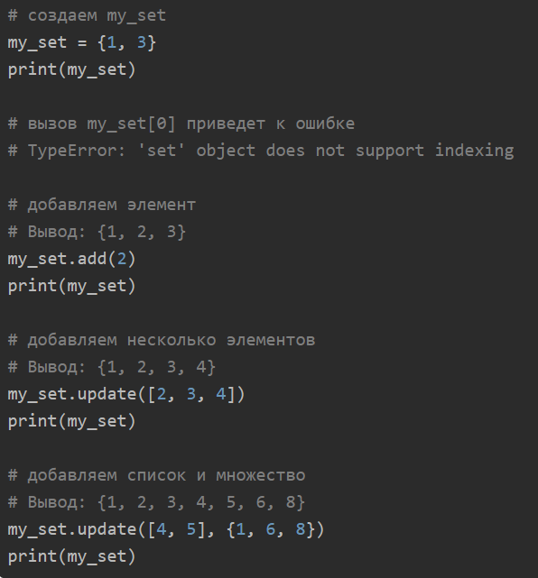
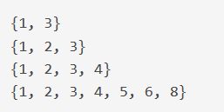
Вывод:

Slide 7
Определенный элемент множества можно удалить с помощью методов discard() и remove().
Разница между ними вот в чем. Если элемент, который вы хотите удалить с помощью discard(), отсутствует в множестве — оно не изменится. А вот remove() вызовет ошибку, если элемента нет в множестве.
Удалить и вернуть элемент мы можем с помощью метода pop().
Так как множество — неупорядоченный тип данных, невозможно определить, какой из элементов будет удален. Это произойдет случайным образом.
Удалить все элементы из множества можно с помощью метода clear().

Slide 8
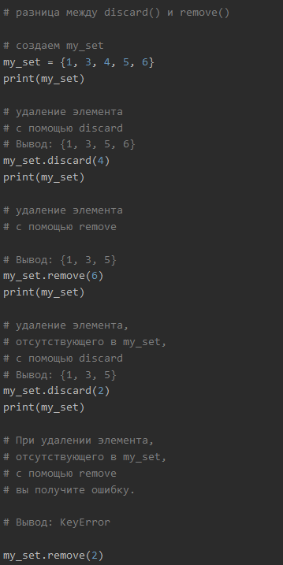
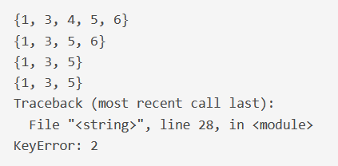
Вывод:

Slide 9
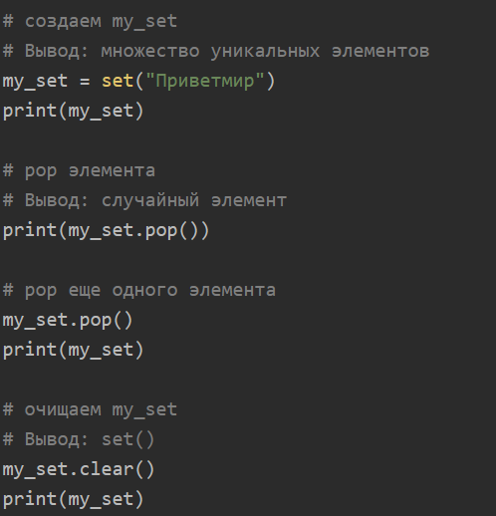
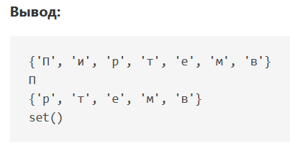

Slide 10
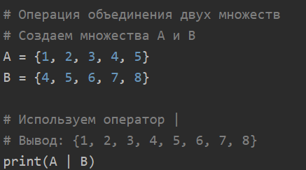
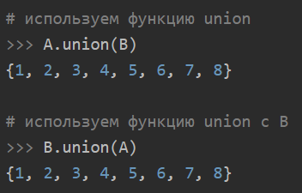
Операции со множествами:
Объединение
Результат объединения A и B — множество, содержащее в себе все элементы множеств A и B.
Операцию объединения можно произвести двумя способами: с помощью оператора | и метода union().

Slide 11
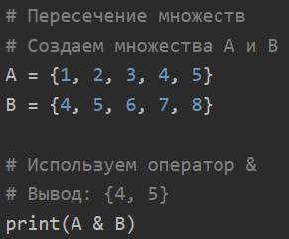
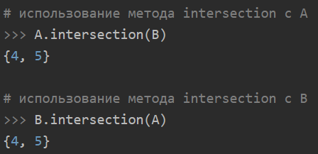
Пересечение
Результат пересечения A и B — множество, которому принадлежат те и только те элементы, которые одновременно принадлежат всем данным множествам
Операцию объединения можно произвести двумя способами: с помощью оператора & и метода intersection().

Slide 12
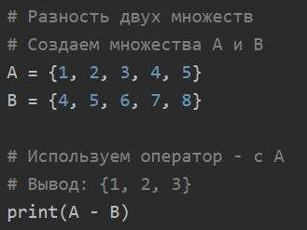
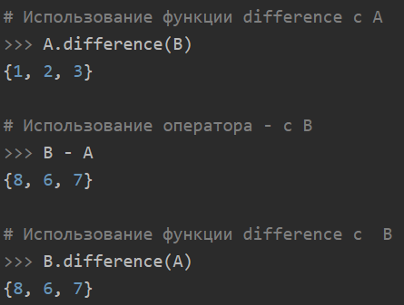
Разность
Результат разности множеств B и A — множество элементов, содержащихся только в A. Следовательно, B-A = множество элементов, содержащихся только в B.

Slide 13
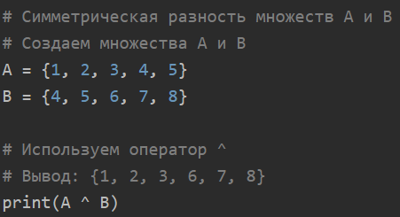
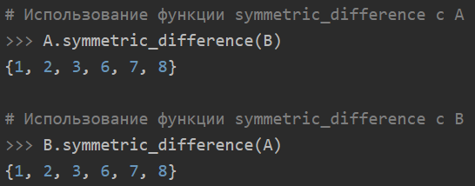
Симметрическая разность
Результат симметрической разности множеств A и B — множество элементов, содержащихся и в A, и в B, но не в обоих сразу. Иначе говоря, исключается только пересечение множеств.
Операцию объединения можно произвести двумя способами: с помощью оператора ^ и метода symmetric_difference().

Slide 14
Симметрическая разность
Результат симметрической разности множеств A и B — множество элементов, содержащихся и в A, и в B, но не в обоих сразу. Иначе говоря, исключается только пересечение множеств.
Операцию объединения можно произвести двумя способами: с помощью оператора ^ и метода symmetric_difference().

Slide 15
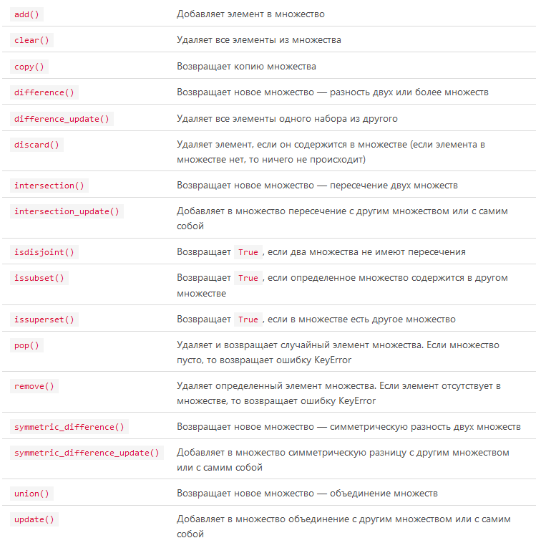

Slide 16
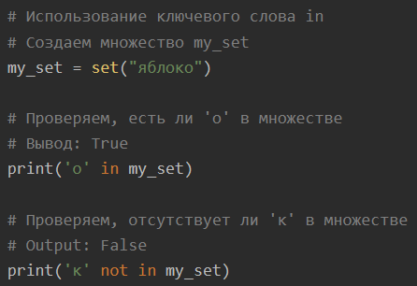
Несколько операций со множествами
Проверка на вхождение
Мы можем проверить, есть ли элемент в множестве.

Slide 17
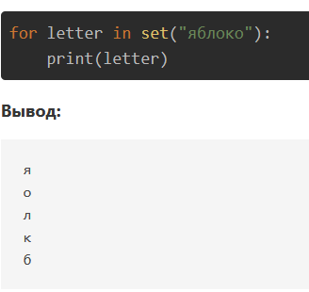
Итерирование по множеству
Множество можно перебрать с помощью цикла for.

Slide 18
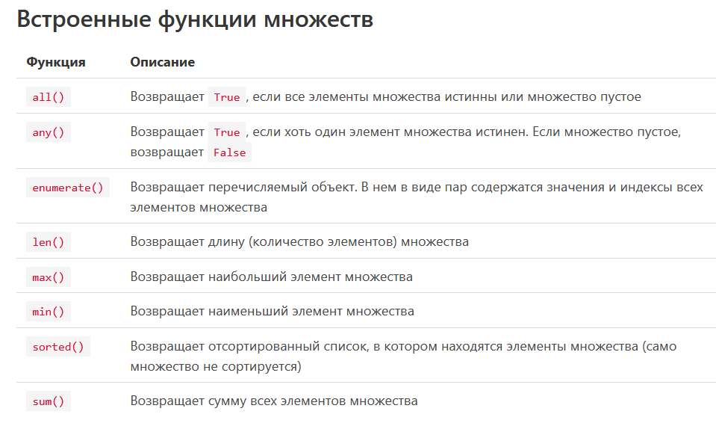

Slide 19
Frozenset
Frozenset — класс, имеющий характеристики множества. Отличие состоит в том, что frozenset после объявления неизменяем.
Кортеж — неизменяемый список, frozenset — неизменяемое множество.
Множества изменяемы, поэтому не могут использоваться в качестве ключей словаря. Frozenset же неизменяемы — их можно использовать в качестве ключей словаря.

Slide 20
